Slide 1

الثالثة

Slide 2





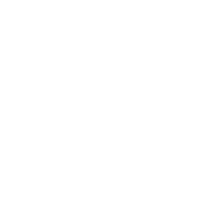
تعيين تلميذ(ة) للإجابة
توجيهات و شرح التعليمات
عرض فيديو
المرور بين الصفوف للمساعدة و تصحيح الإنجازات
عمل في ثنائيات
نهاية الشريط، المرور إلى الشريحة الموالية.

Slide 3
هيكلة حصص الأسبوع التربوي السادس
اليوم 4 -
اليوم 1 -
نشاط اعتيادي 20د
معجم: مراجعة وتوليف 35د
فهم المسموع.
اليوم 5 -
اليوم2 -
تمرير فرض اللغة العربية الكتابي
نشاط اعتيادي 10د
قراءة 45د
إنتاج كتابي 30د
اليوم 4 -
اليوم 3 -
التصحيح ومسك النتائج
نشاط اعتيادي 10د
قراءة 40د
ظواهر لغوية 20د
إملاء 15 د

Slide 4
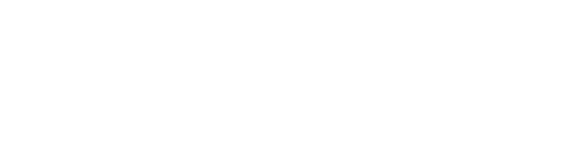




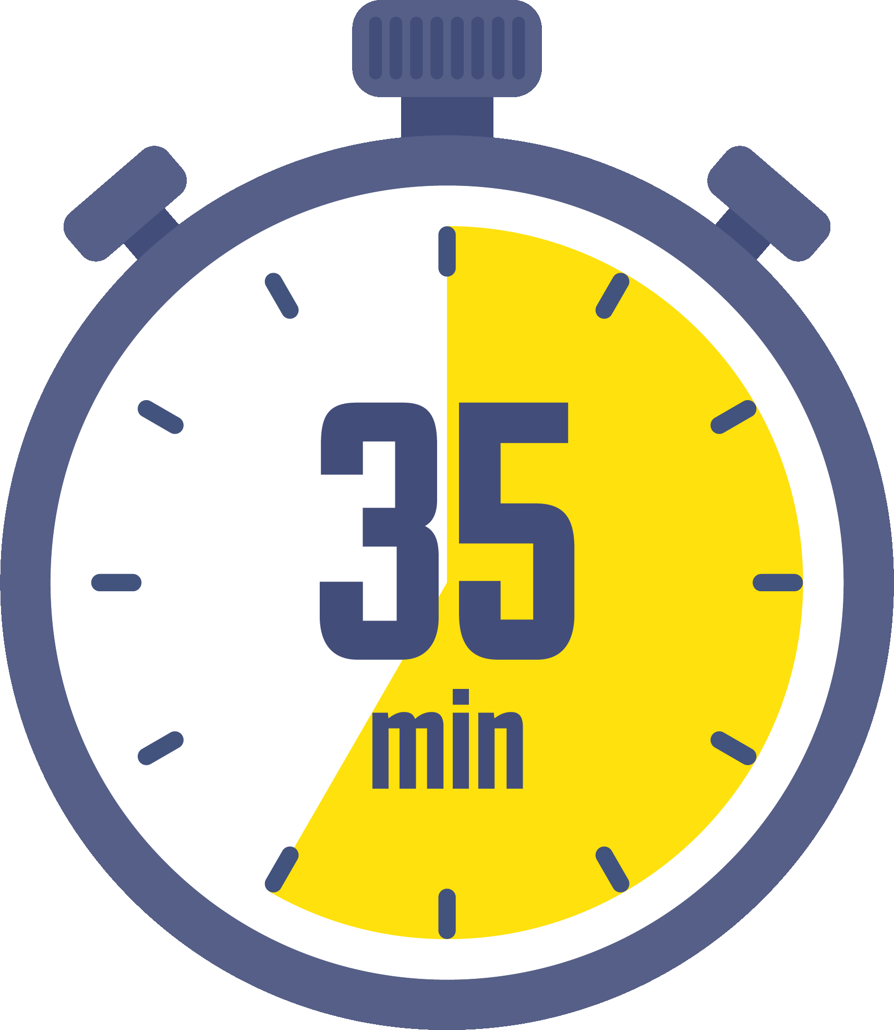

هيكلة حصة اليوم
- 01 النشاط الاعتيادي
مفاتيح السياق
- 02قراءة
النص: أين نجد السعادة؟ (ص 64)
- 03ظواهر لغوية وإملائية
(توليف ومراجعة)

Slide 5

عند نهاية الحصة
على الأقل 80% من المتعلمين سيكونون قادرين على:
تحديد معاني كلمات باستعمال مفاتيح السياق؛
قراءة النص (أين نجد السعادة؟) بطلاقة وفهم معانيه؛
توظيف النواسخ الفعلية ورسم الهمزتين المتوسطة والمتطرفة بشكل صحيح.

Slide 6
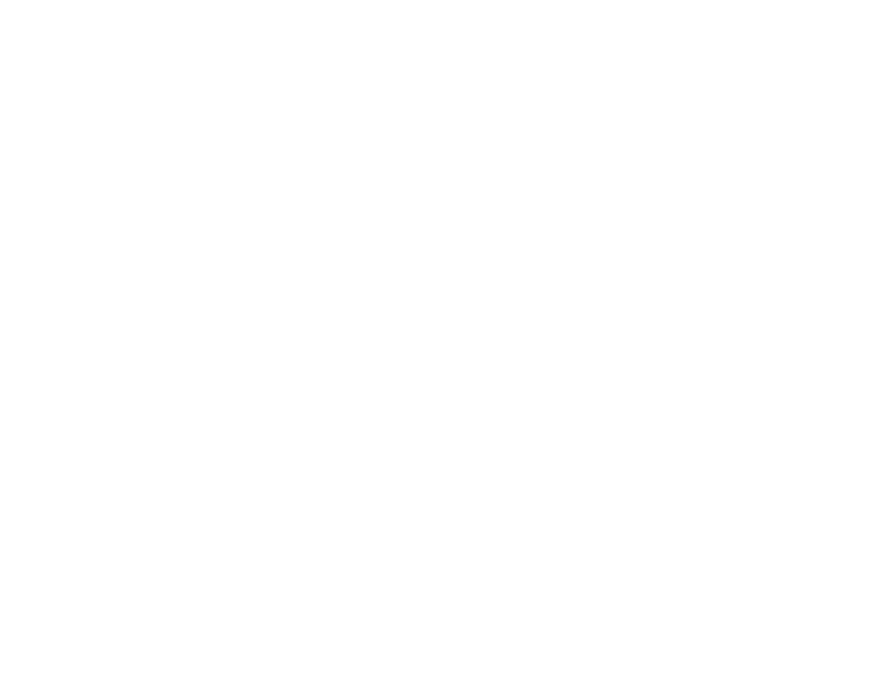
افتتاح الحصة
أنشطة اعتيادية
ترحيب
تدبير السلوك
مفاتيح السياق

Slide 7



مرحبا بكم. سننطلق في حصة اللغة العربية.
اختــتام الحــصة
ظواهر لغوية وإملائية
قراءة
افتتاح الحصة

Slide 8





قبل أن نبدأ حصة اليوم نتذكر شروط الحصول على نجمة التميز.
اختــتام الحــصة
ظواهر لغوية وإملائية
قراءة
افتتاح الحصة
أُنْصِتُ وأَنْتَبِهُ جَيِّداً لِلدَّرْسِ.
أُشارِكُ دونَ ٱلْخَوْفِ مِنَ ٱلْخَطَأِ.
أَكْتُبُ بِخَطٍّ مَقْروءٍ.
دونَ أَنْ أَقِفَ، أَرْفَعُ أُصْبُعي لِلْإجابَةِ.

Slide 9


ضعوا اللوحة والكراسة في القمطر.
اختــتام الحــصة
ظواهر لغوية وإملائية
قراءة
افتتاح الحصة

Slide 10
سنبدأ بالتدرب على تحديد معاني كلمات باستعمال إستراتيجية مفاتيح السياق.
اختــتام الحــصة
ظواهر لغوية وإملائية
قراءة
افتتاح الحصة
إِسْتراتيجِيَّةُ مَفاتيحِ ٱلسِّياقِ

Slide 11

خذوا ألواحكم.
اختــتام الحــصة
ظواهر لغوية وإملائية
قراءة
افتتاح الحصة

Slide 12
اقرؤوا الجملة أمامكم ثم اكتبوا الكلمة المناسبة لمعنى كلمة "يتأمل" حسب السياق.
اختــتام الحــصة
ظواهر لغوية وإملائية
قراءة
افتتاح الحصة
يَمْسَحُ – يُدَقِّقُ ٱلنَّظَرَ – يَرْسُمُ –يُغَيِّرُ
وَقَفَ ٱلطِّفْلُ أَمامَ ٱللَّوْحَةِ طَويلاً، يَتَأَمَّلُ أَلْوانَها ٱلْهادِئَةَ.

Slide 13

ارفعوا ألواحكم. ما الكلمات المفاتيح التي تساعد على تحديد المعنى؟ هل تتفقون؟
اختــتام الحــصة
ظواهر لغوية وإملائية
قراءة
افتتاح الحصة

Slide 14
يتأمل بمعنى يدقق النظر. من يقرأ؟ هل المعنى مناسب للسياق؟ - انتبهوا للتصحيح.
اختــتام الحــصة
ظواهر لغوية وإملائية
قراءة
افتتاح الحصة
يَمْسَحُ – يُدَقِّقُ ٱلنَّظَرَ – يَرْسُمُ –يُغَيِّرُ
وَقَفَ ٱلطِّفْلُ أَمامَ ٱللَّوْحَةِ طَويلاً، يَتَأَمَّلُ أَلْوانَها ٱلْهادِئَةَ.
وَقَفَ ٱلطِّفْلُ أَمامَ ٱللَّوْحَةِ طَويلاً، يُدَقِّقُ ٱلنَّظَرَ في أَلْوانِها ٱلْهادِئَةِ.

Slide 15
اقرؤوا الجملة أمامكم ثم اكتبوا الكلمة المناسبة لمعنى كلمة "تحلق" حسب السياق.
اختــتام الحــصة
ظواهر لغوية وإملائية
قراءة
افتتاح الحصة
تَكَلَّمَ – اِبْتَعَدَ – اِجْتَمَعَ - أَسْرَعَ
تَحَلَّقَ ٱلْأَطْفالُ حَوْلَ بائِعِ ٱلْحَلَوِيّاتِ.

Slide 16
ارفعوا ألواحكم. ما الكلمات المفاتيح التي تساعد على تحديد المعنى؟ هل تتفقون؟
اختــتام الحــصة
ظواهر لغوية وإملائية
قراءة
افتتاح الحصة

Slide 17
تحلق بمعنى اجتمع، كونوا دائرة. من يقرأ؟ هل المعنى مناسب للسياق؟ - انتبهوا للتصحيح.
اختــتام الحــصة
ظواهر لغوية وإملائية
قراءة
افتتاح الحصة
تَكَلَّمَ – اِبْتَعَدَ – اِجْتَمَعَ - أَسْرَعَ
تَحَلَّقَ ٱلْأَطْفالُ حَوْلَ بائِعِ ٱلْحَلَوِيّاتِ.
اِجْتَمَعَ ٱلْأَطْفالُ حَوْلَ بائِعِ ٱلْحَلَوِيّاتِ.

Slide 18
اقرؤوا الجملة أمامكم ثم اكتبوا الكلمة المناسبة لمعنى كلمة "عثر" حسب السياق.
اختــتام الحــصة
ظواهر لغوية وإملائية
قراءة
افتتاح الحصة
نَهَضَ – حَزِنَ – جَرى - سَقَطَ
فَقَدَ ٱللّاعِبُ تَوازُنَهُ فَعَثَرَ عَلى ٱلْأَرْضِ.

Slide 19
ارفعوا ألواحكم. ما الكلمات المفاتيح التي تساعد على تحديد المعنى؟ هل تتفقون؟
اختــتام الحــصة
ظواهر لغوية وإملائية
قراءة
افتتاح الحصة

Slide 20
عثر بمعنى سقط. من يقرأ؟ هل المعنى مناسب للسياق؟ - انتبهوا للتصحيح.
اختــتام الحــصة
ظواهر لغوية وإملائية
قراءة
افتتاح الحصة
نَهَضَ – حَزِنَ – جَرى - سَقَطَ
فَقَدَ ٱللّاعِبُ تَوازُنَهُ فَعَثَرَ عَلى ٱلْأَرْضِ.
فَقَدَ ٱللّاعِبُ تَوازُنَهُ فَسَقَطَ عَلى ٱلْأَرْضِ.

Slide 21
قراءة
قراءة
النص ص 64: أين نجد السعادة؟

Slide 22
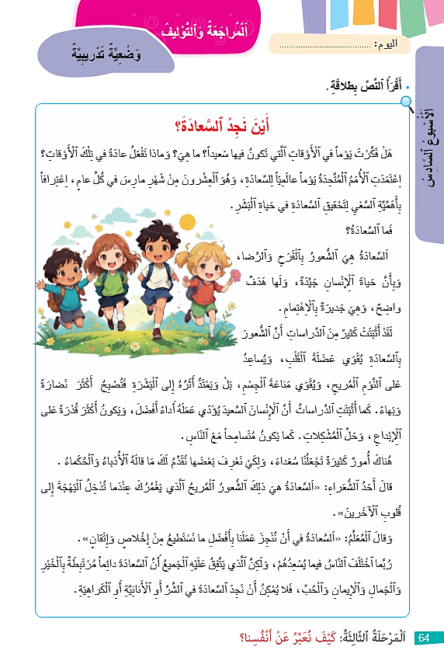
نمر إلى حصة القراءة. خذوا الصفحة 64. نواصل استثمار النص (أين نجد السعادة؟)
اختــتام الحــصة
ظواهر لغوية وإملائية
قراءة
افتتاح الحصة

Slide 23
سأعين خمسة متعلمين لقراءة النص.
اختــتام الحــصة
ظواهر لغوية وإملائية
قراءة
افتتاح الحصة

Slide 24

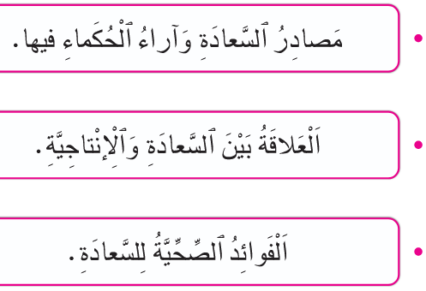
الآن اقرؤوا النص قراءة هامسة ثم أجيبوا عن السؤال رقم 5. أمامكم 6 دقائق.
يوجه الأستاذ المتعلمين للعمل على التمرين كما هو على السبورة.
اختــتام الحــصة
ظواهر لغوية وإملائية
قراءة
افتتاح الحصة
أَثْبَتَتْ كَثِيرٌ مِنَ الدِّرَاسَاتِ أَنَّ الشُّعُورَ بِالسَّعَادَةِ يُقَوِّي عَضَلَةَ القَلْبِ، وَيُسَاعِدُ عَلَى النَّوْمِ المُرِيحِ........ فَتُصْبِحُ أَكْثَرَ نَضَارَةً وَبَهَاءً.
كَمَا أَثْبَتَتِ الدِّرَاسَاتُ أَنَّ الإِنْسَانَ السَّعِيدَ يُؤَدِّي عَمَلَهُ أَدَاءً أَفْضَلَ....... يَكُونُ مُتَسَامِحًا مَعَ النَّاسِ.
هُنَاكَ أُمُورٌ كَثِيرَةٌ تَجْعَلُنَا سُعَدَاءَ، ....... وَقَالَ المُعَلِّمُ: «السَّعَادَةُ فِي أَنْ نُنْجِزَ عَمَلَنَا بِأَفْضَلِ مَا نَسْتَطِيعُ مِنْ إِخْلَاصٍ وَإِتْقَانٍ»

Slide 25
انتهى الوقت. نصحح. من يقرأ التعليمة؟ من يقرأ الفقرة الأولى؟ ما الفكرة المناسبة لها؟
اختــتام الحــصة
ظواهر لغوية وإملائية
قراءة
افتتاح الحصة
أَثْبَتَتْ كَثِيرٌ مِنَ الدِّرَاسَاتِ أَنَّ الشُّعُورَ بِالسَّعَادَةِ يُقَوِّي عَضَلَةَ القَلْبِ، وَيُسَاعِدُ عَلَى النَّوْمِ المُرِيحِ........ فَتُصْبِحُ أَكْثَرَ نَضَارَةً وَبَهَاءً.
كَمَا أَثْبَتَتِ الدِّرَاسَاتُ أَنَّ الإِنْسَانَ السَّعِيدَ يُؤَدِّي عَمَلَهُ أَدَاءً أَفْضَلَ....... يَكُونُ مُتَسَامِحًا مَعَ النَّاسِ.
هُنَاكَ أُمُورٌ كَثِيرَةٌ تَجْعَلُنَا سُعَدَاءَ، ....... وَقَالَ المُعَلِّمُ: «السَّعَادَةُ فِي أَنْ نُنْجِزَ عَمَلَنَا بِأَفْضَلِ مَا نَسْتَطِيعُ مِنْ إِخْلَاصٍ وَإِتْقَانٍ»

Slide 26
-انتبهوا للتصحيح.
اختــتام الحــصة
ظواهر لغوية وإملائية
قراءة
افتتاح الحصة
أَثْبَتَتْ كَثِيرٌ مِنَ الدِّرَاسَاتِ أَنَّ الشُّعُورَ بِالسَّعَادَةِ يُقَوِّي عَضَلَةَ القَلْبِ، وَيُسَاعِدُ عَلَى النَّوْمِ المُرِيحِ........ فَتُصْبِحُ أَكْثَرَ نَضَارَةً وَبَهَاءً.
كَمَا أَثْبَتَتِ الدِّرَاسَاتُ أَنَّ الإِنْسَانَ السَّعِيدَ يُؤَدِّي عَمَلَهُ أَدَاءً أَفْضَلَ....... يَكُونُ مُتَسَامِحًا مَعَ النَّاسِ.
هُنَاكَ أُمُورٌ كَثِيرَةٌ تَجْعَلُنَا سُعَدَاءَ، ....... وَقَالَ المُعَلِّمُ: «السَّعَادَةُ فِي أَنْ نُنْجِزَ عَمَلَنَا بِأَفْضَلِ مَا نَسْتَطِيعُ مِنْ إِخْلَاصٍ وَإِتْقَانٍ»

Slide 27
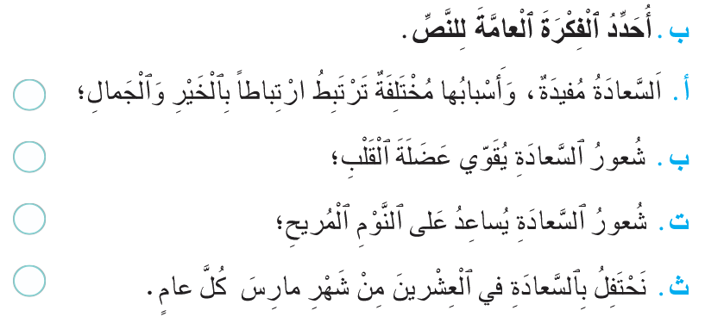
الفكرة العامة تعبر عن الموضوع الأساسي للنص. اقرؤوا النص ثم حددوا الفكرة التي تعبر عن المضمون الأساسي.
اختــتام الحــصة
ظواهر لغوية وإملائية
قراءة
افتتاح الحصة

Slide 28
من يقدم الفكرة العامة للنص من بين الأفكار المقترحة؟ هل تتفقون؟ لماذا؟
اختــتام الحــصة
ظواهر لغوية وإملائية
قراءة
افتتاح الحصة

Slide 29
صححوا.
اختــتام الحــصة
ظواهر لغوية وإملائية
قراءة
افتتاح الحصة


Slide 30
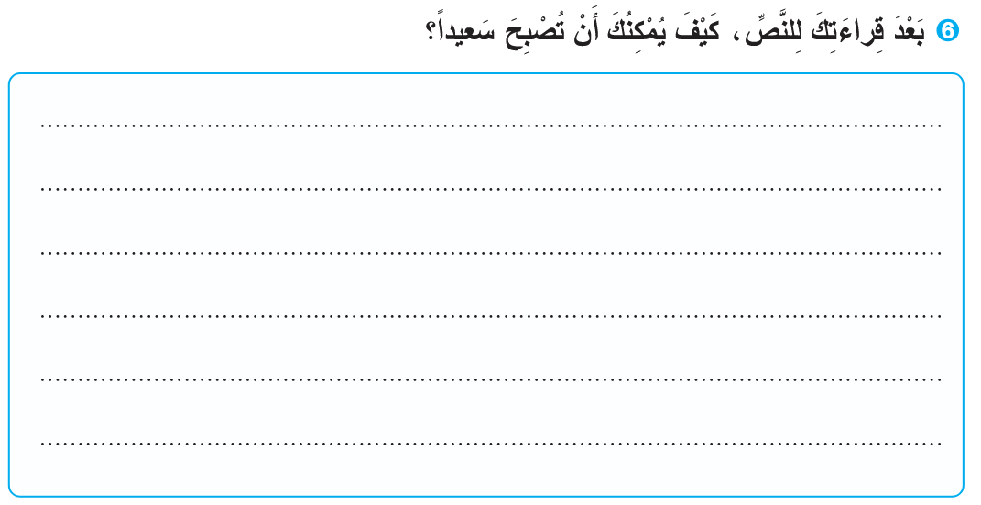
نمر إلى السؤال الأخير. سنناقش الإجابات. من يتقاسم إجابته؟
اختــتام الحــصة
ظواهر لغوية وإملائية
قراءة
افتتاح الحصة

Slide 31
فسحة تربوية

Slide 32
ننشد قصيدة (أغنية لبلادي).
فُسْحَةٌ
قَصيدَةُ (أُغْنِيَّةٌ لِبِلادي)

Slide 33
ننشد قصيدة (هداياي).
فُسْحَةٌ
قَصيدَةُ (هداياي)

Slide 34
ظواهر لغوية وإملائية
ظواهر لغوية وإملائية

Slide 35
نمر إلى الظواهر اللغوية. من يذكرنا بالنواسخ الفعلية (أخوات كان)؟ على ماذا تدخل؟
اختــتام الحــصة
ظواهر لغوية وإملائية
قراءة
افتتاح الحصة
اَلنَّواسِخُ الْفِعْلِيَّةُ (أَخواتُ كانَ)

Slide 36
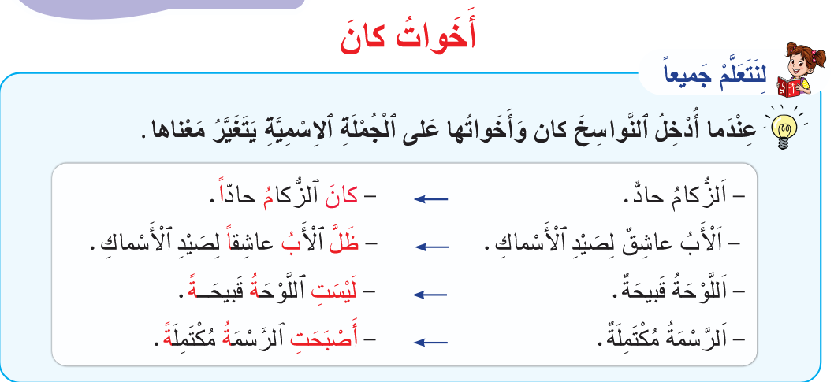
نتذكر. من يقرأ؟ ما التغيرات التي تطرأ على حركات الاسم المبتدأ والاسم الذي يخبر عنه؟
اختــتام الحــصة
ظواهر لغوية وإملائية
قراءة
افتتاح الحصة

Slide 37
هذه جملة. من يدخل عليها الفعل أصبح؟ هل تتفقون؟
اختــتام الحــصة
ظواهر لغوية وإملائية
قراءة
افتتاح الحصة
اَلْحَياةُ جَميلَةٌ. ........................

Slide 38
نعم نقول: أصبحت الحياة جميلةً.
اختــتام الحــصة
ظواهر لغوية وإملائية
قراءة
افتتاح الحصة
اَلْحَياةُ جَميلَةٌ. أَصْبَحَتِ الْحَياةُ جَميلَةً.

Slide 39
الآن شفهيا نصرف جماعيا الفعل "عَجِبَ" مع الضمائر. نبدأ بالضمير أنا. من يجيب؟
اختــتام الحــصة
ظواهر لغوية وإملائية
قراءة
افتتاح الحصة
عَجِبَ مِنْ بَراعَةِ ٱلرَّسّامِ.
أَنْتُما .........................
هُما ...........................
هُما (مُؤَ) ...................
أَنْتُمْ...........................
أَنْتُنَّ ......................... هُمْ ...........................
أَنا ...........................
أَنْتَ ........................
أَنْتِ ........................
هُوَ عَجِبَ مِنْ بَراعَةِ ٱلرَّسّامِ.
هِيَ .........................
نَحْنُ........................
هُنَّ .........................

Slide 40
الآن نمر إلى الإملاء. من يذكرنا بطريقة كتابة الهمزة المتوسطة في الكلمات؟
اختــتام الحــصة
ظواهر لغوية وإملائية
قراءة
افتتاح الحصة
اَلْهَمْزَةُ ٱلْمُتَوَسِّطَةُ

Slide 41
الآن نمر إلى الإملاء. من يذكرنا بطريقة كتابة الهمزة المتطرفة في الكلمات؟
اختــتام الحــصة
ظواهر لغوية وإملائية
قراءة
افتتاح الحصة
اَلْهَمْزَةُ ٱلْمُتَطَرِّفَةُ

Slide 42
خذوا دفاتر القسم. أنجزوا التمارين التالية. اكتبوا بخط واضح.
اختــتام الحــصة
ظواهر لغوية وإملائية
قراءة
افتتاح الحصة
أُرَتِّبُ ٱلْكَلِماتِ ٱلتّالِيَةَ لِتَرْكيبِ جُمَلٍ فِعْلِيَّةٍ مُفيدَةٍ: اِنْتَبِهْ هُناكَ كَلِمَةٌ زائِدَةٌ.
لِأَبيهِ
ظَلَّ
ٱلصَّبِيُّ
ٱلصَّبِيَّ
مُشْتاقاً
لِلْوَقْتِ
مَضْيَعَةً
مَضْيَعَةٌ
لَيْسَ
ٱلرَّسْمُ
2. أُكْمِلُ كُلَّ جُمْلَةٍ بِٱلْكَلِمَةِ ٱلْمُناسِبَةِ:
نَحْنُ ....................................... كُتُباً عِلْمِيَّةً. (قَرَأْتُ - قَرَؤوا - قَرَأْنا)
هُما ................................. ٱلْحَفْلَ ٱلْكَبيرَ. (حَضَروا - حَضَرا – حَضَرْتُما)
صارَ ٱلْعِلْمُ ............................. (ضَرورِيٍّ – ضرورِيّاً – ضَرورِيُّ)
أُكْمِلُ بٱلْهَمْزَةِ ٱلْمُناسِبَةِ:
هُوَ تَـ...خُذُهُ رَ...فَةٌ بِٱلْمُــ...مِنينَ.
اَلْمَحَبَّةً تَمْلَــ... ٱلْحَياةَ بِٱلدِّفْ...
( ـئــ - ؤ – ئ - أ - ء).

Slide 43
انتهى الوقت. نصحح. ستشاركون جميعا وتناقشون كل الإجابات.
يتم التصحيح بشكل تفاعلي
اختــتام الحــصة
ظواهر لغوية وإملائية
قراءة
افتتاح الحصة
أُرَتِّبُ ٱلْكَلِماتِ ٱلتّالِيَةَ لِتَرْكيبِ جُمَلٍ فِعْلِيَّةٍ مُفيدَةٍ: اِنْتَبِهْ هُناكَ كَلِمَةٌ زائِدَةٌ.
لِأَبيهِ
ظَلَّ
ٱلصَّبِيُّ
ٱلصَّبِيَّ
مُشْتاقاً
لِلْوَقْتِ
مَضْيَعَةً
مَضْيَعَةٌ
لَيْسَ
ٱلرَّسْمُ
2. أُكْمِلُ كُلَّ جُمْلَةٍ بِٱلْكَلِمَةِ ٱلْمُناسِبَةِ:
نَحْنُ ....................................... كُتُباً عِلْمِيَّةً. (قَرَأْتُ - قَرَؤوا - قَرَأْنا)
هُما ................................. ٱلْحَفْلَ ٱلْكَبيرَ. (حَضَروا - حَضَرا – حَضَرْتُما)
صارَ ٱلْعِلْمُ ............................. (ضَرورِيٍّ – ضرورِيّاً – ضَرورِيُّ)
أُكْمِلُ بٱلْهَمْزَةِ ٱلْمُناسِبَةِ:
هُوَ تَـ...خُذُهُ رَ...فَةٌ بِٱلْمُــ...مِنينَ.
اَلْمَحَبَّةً تَمْلَــ... ٱلْحَياةَ بِٱلدِّفْ...
( ـئــ - ؤ – ئ - أ - ء).

Slide 44




من يقرأ كلمات السلسلة الأولى. ما المطلوب؟ أين هو الفعل؟ ...
اختــتام الحــصة
ظواهر لغوية وإملائية
قراءة
افتتاح الحصة
أُرَتِّبُ ٱلْكَلِماتِ ٱلتّالِيَةَ لِتَرْكيبِ جُمَلٍ فِعْلِيَّةٍ مُفيدَةٍ: اِنْتَبِهْ هُناكَ كَلِمَةٌ زائِدَةٌ.
لِأَبيهِ
ظَلَّ
ٱلصَّبِيُّ
ٱلصَّبِيَّ
مُشْتاقاً
ظَلَّ ٱلصَّبِيُّ مُشْتاقاً لِأَبيهِ.
لِلْوَقْتِ
مَضْيَعَةً
مَضْيَعَةٌ
لَيْسَ
ٱلرَّسْمُ
لَيْسَ ٱلرَّسْمُ مَضْيَعَةً لِلْوَقْتِ.

Slide 45
نصحح التمرين الثاني. من يتقاسم إجابته؟ لماذا؟
اختــتام الحــصة
ظواهر لغوية وإملائية
قراءة
افتتاح الحصة
2. أُكْمِلُ كُلَّ جُمْلَةٍ بِٱلْكَلِمَةِ ٱلْمُناسِبَةِ:
نَحْنُ ....................................... كُتُباً عِلْمِيَّةً. (قَرَأْتُ - قَرَؤوا - قَرَأْنا)
هُما ................................. ٱلْحَفْلَ ٱلْكَبيرَ. (حَضَروا - حَضَرا – حَضَرْتُما)
صارَ ٱلْعِلْمُ ............................. (ضَرورِيٍّ – ضرورِيّاً – ضَرورِيُّ)
قَرَأْنا
حَضَرا
ضرورِيّاً

Slide 46
نمر إلى تصحيح الإملاء. من يمر إلى السبورة ليكتب الكلمة الأولى بشكل صحيح. لماذا؟
اختــتام الحــصة
ظواهر لغوية وإملائية
قراءة
افتتاح الحصة
أُكْمِلُ بٱلْهَمْزَةِ ٱلْمُناسِبَةِ:
هُوَ تَـ...خُذُهُ رَ...فَةٌ بِٱلْمُــ...مِنينَ.
اَلْمَحَبَّةً تَمْلَــ... ٱلْحَياةَ بِٱلدِّفْ...
( ـئــ - ؤ – ئ - أ - ء).
هُوَ تَـأْخُذُهُ رَأْفَةٌ بِٱلْمُــؤْمِنينَ.
اَلْمَحَبَّةً تَمْلَــأُ ٱلْحَياةَ بِٱلدِّفْءِ.

Slide 47
اختتام الحصة
اختتام الحصة
الواجب المنزلي

Slide 48

الواجب المنزلي
اختــتام الحــصة
ظواهر لغوية وإملائية
قراءة
نشاط اعتيادي
أُراجِعُ دُروسي وَأَسْتَعِدُّ لِفُروضِ ٱلْمُراقَبَةِ ٱلْمُسْتَمِرَّةِ
إِمْلاءٌ: الهمزة المتوسطة والهمزة المتطرفة (صفحات: 17 و41)
ظواهر لغوية: الفعل الماضي ص 16 -28 –
النواسخ الفعلية 40 و52 .
المعجم: مفردات المرحلة الثالثة ص 10 وَ 34
– مفاتيح السياق ص 46 – خريطة الكلمة ص 22.
إنتاج كتابي: التعبير عن المشاعر ص 18 وَ 30 و42.
قراءة: إستراتيجية الكلمات المفاتيح.

Slide 49

أبطال الحصة هم ...........................................................................
اختــتام الحــصة
ظواهر لغوية
قراءة
نشاط اعتيادي

Slide 50


إلى اللقاء في الحصة المقبلة
اختــتام الحــصة
ظواهر لغوية
قراءة
نشاط اعتيادي

